Slide 1
马拉松模拟演示系统
——以南京马拉松为例
WebGIS课程设计汇报
班级：15地理信息科学 小组成员：孔晓航 吴翔 汇报人：孔晓航

Slide 2
目 录
CONTENTS
01
设计背景
02
网站设计
03
功能展示
04
致谢

Slide 3
PART 01
设计背景
BACKGROUND

Slide 4
01
设计背景
项目背景：
跑步，这种最简单并且参与门槛最低的运动方式，成为大众体育中最火爆的项目，也是南京人最热爱的健身方式。除了国内大大小小的马拉松赛事：北马、上马、厦马、扬马、无锡马、郑开马等等，甚至连波士顿马拉松、柏林马拉松、东京马拉松这些全世界最著名的马拉松赛事中，都遍布着南京跑友的身影。南京的中兴、华为等IT企业，招商地产、朗诗地产等地产商跑团，都是名声响亮。商业精英、地产大亨、传媒人士，都在跑步的群体中。
为了满足人们的精神需求，南京马拉松应运而生。2015南京国际马拉松赛（简称南马）是中国田径协会、江苏省体育局、南京市人民政府共同主办，由南京市体育局承办。首次举办的南京国际马拉松比赛，将通过3-5年的实践运行，力争创办成为国家金牌、国际金标的“双金”赛事。
本WebGIS网站立足于南京马拉松，使热爱马拉松的人们能更形象直观的了解这一赛事。

Slide 5
PART 02
网站设计
WEBSITE FRAMEWORK

Slide 6
02
网站设计
1
导航栏
2
地图显示
3
功能模块
网页左边为导航栏，分为地图操作，历年马拉松路程，沿途景点和轨迹回放四个部分。
右边加载地图，选用百度地图做为底图
包括
1.地图的放大缩小，地图控件，鹰眼的显示与隐藏
2.历年南京马拉松的路线查询。
3.沿途景点的查询
4.南京马拉松轨迹的回放模拟

Slide 7
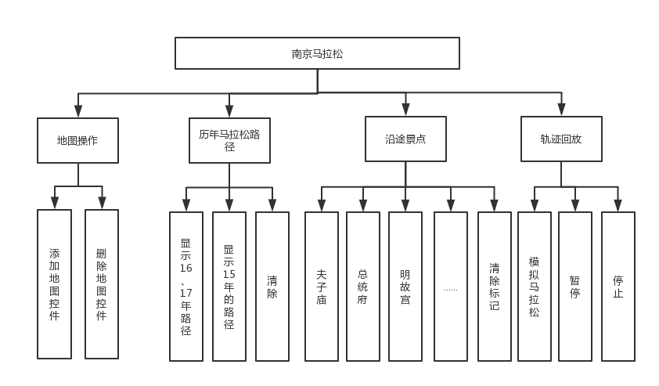
02
网站设计功能模块

Slide 8
PART 03
功能展示
FUNCTIONAL DIPLAY

Slide 9
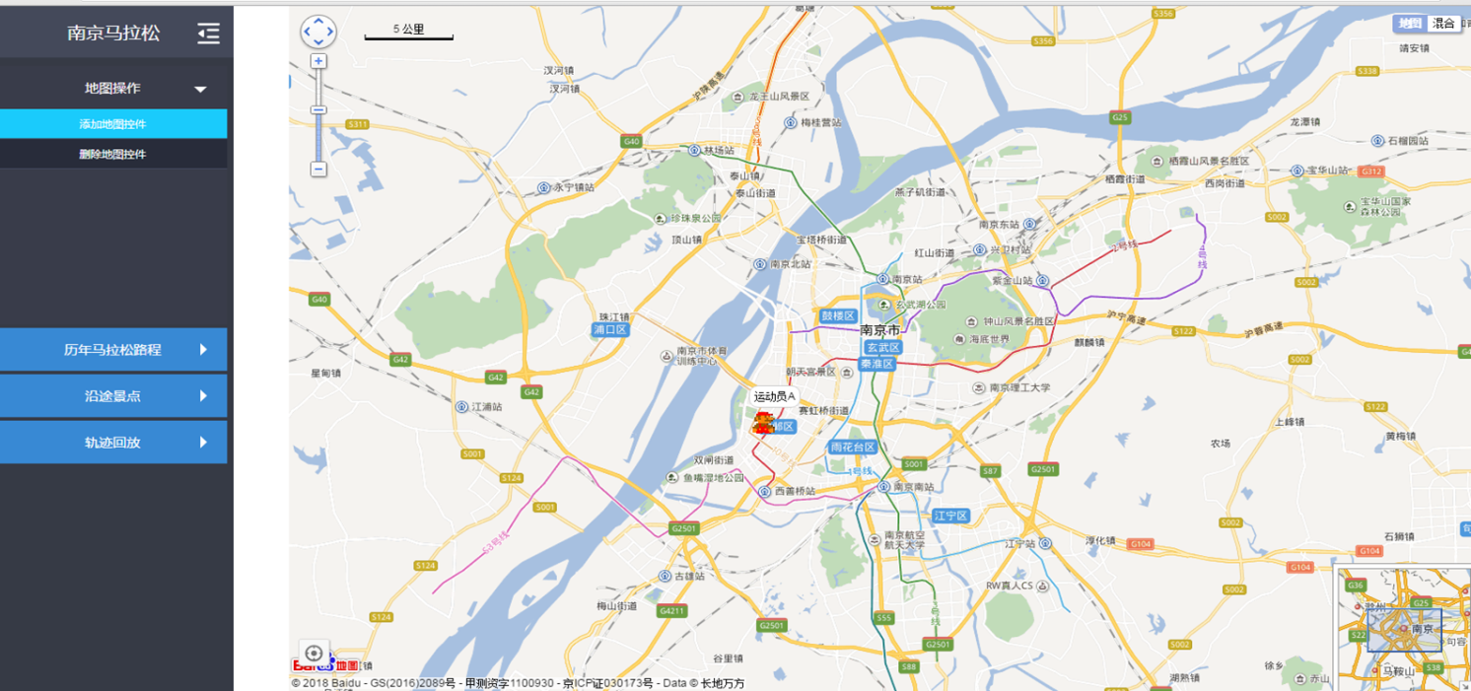
01
地图操作
地图操作
加载地图控件和鹰眼

Slide 10
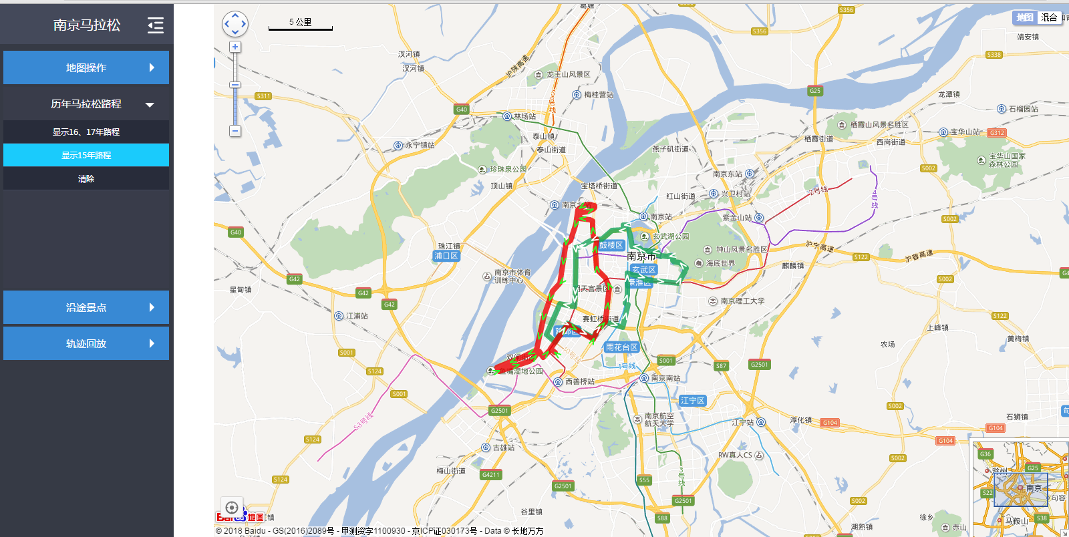
02
历年马拉松路程
路程演示
该部分录入了15,16,17三年的南京马拉松路程的点集数据，在地图上直观的展示出每年的路程轨迹

Slide 11
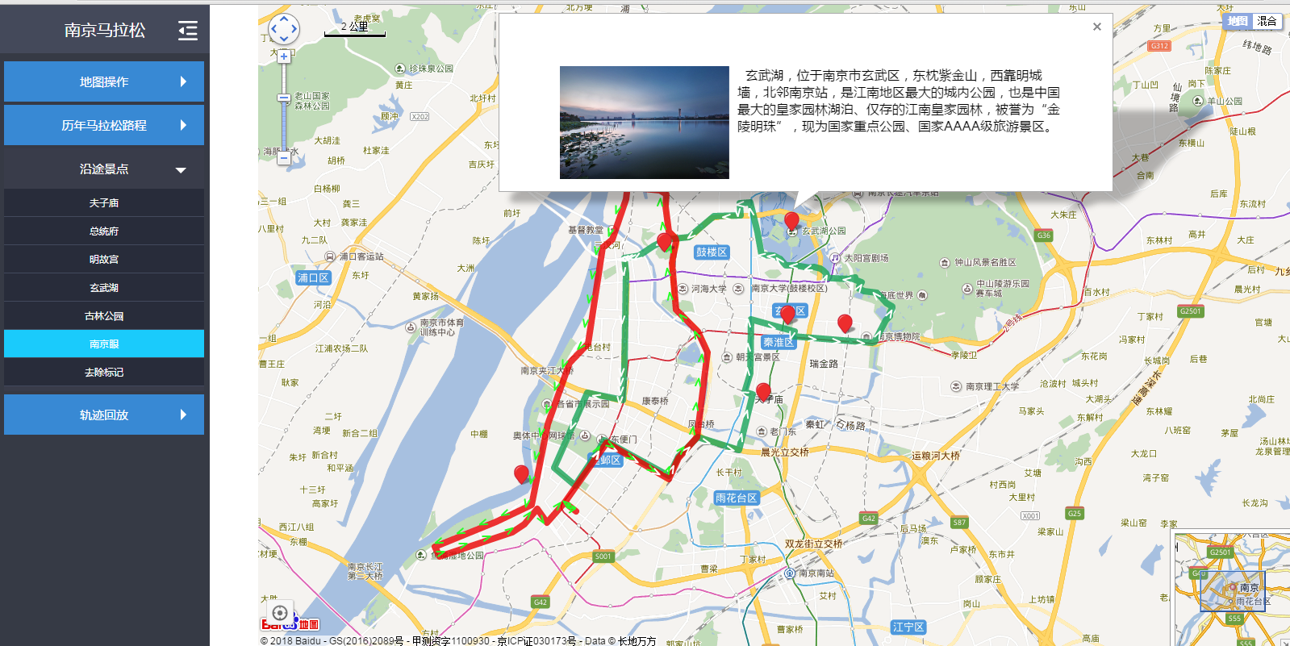
03
沿途景点
沿途景点展示查询
对马拉松经过的地区的景点做了标注，可以对这些景点进行点击查询

Slide 12
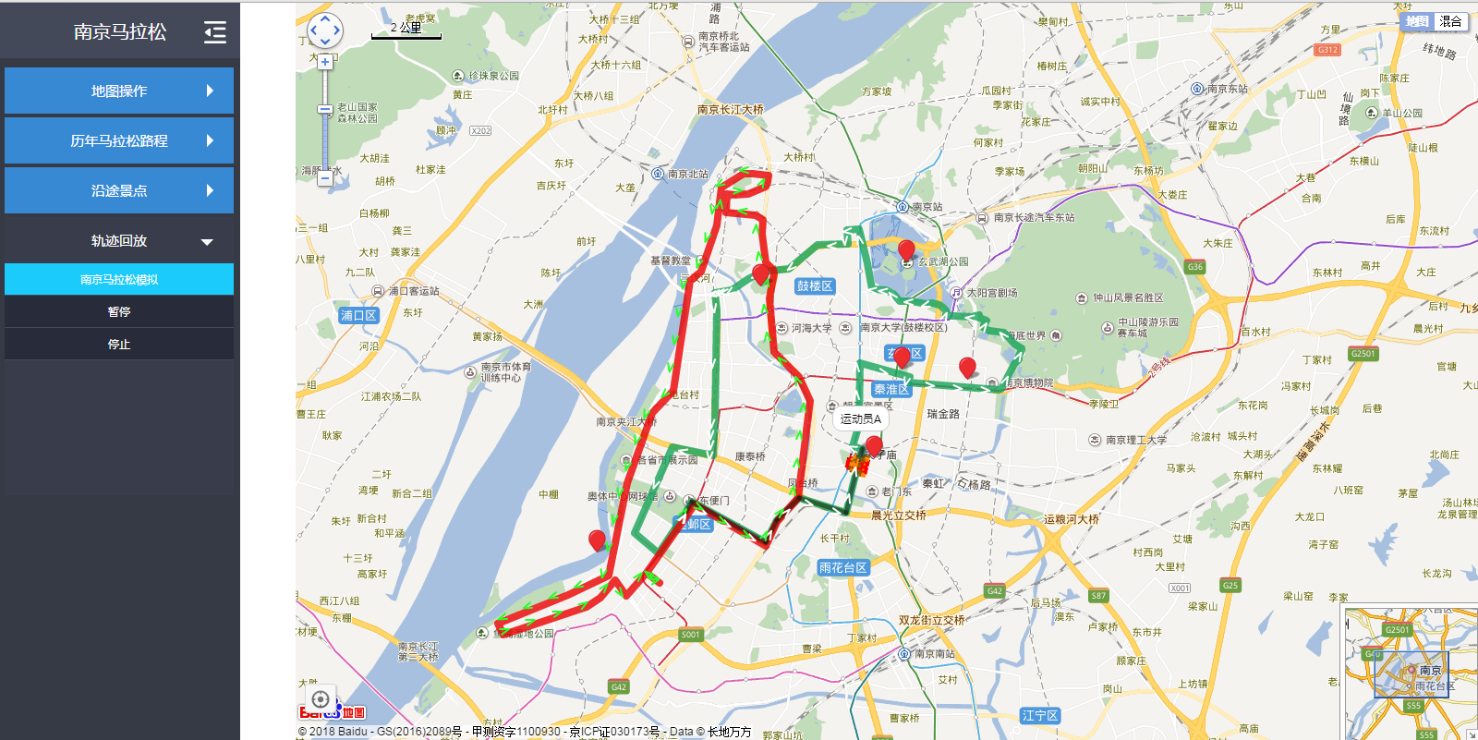
04
轨迹回放
对马拉松的路程进行模拟跑
点击开始模拟南京马拉松，即可在图上动态显示运动轨迹。
停止可以从头开始，暂停可以停止再次点击模拟按钮可以继续演示。

Slide 13
PART 04
致谢
ACKNOWLEDGEMENT

Slide 14
04
致谢
感谢学校为我们提供此次课程设计锻炼自己的机会，感谢肖老师
的指导，感谢我的组员的辛勤付出

Slide 15
感谢观看
WebGIS课程设计汇报
班级：15地理信息科学 小组成员：孔晓航 吴翔 汇报人：孔晓航

